Slide 1
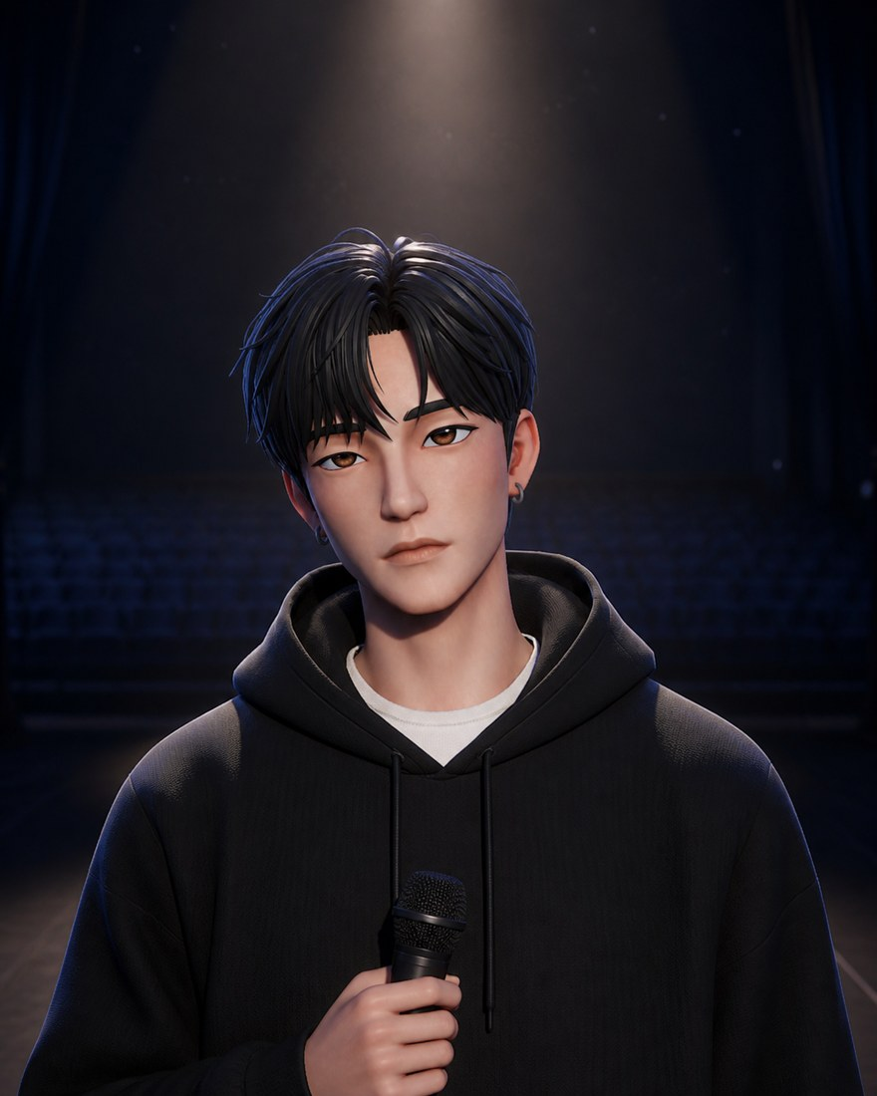
nodal
LOCAL GRAPH STUDIO
사내 보고 · 2026.09
Notes:
아무 말 없이 3초 두기.
그다음 한 문장: "이 이미지, 제가 만든 프로그램으로 뽑았습니다."
설명하지 말고 바로 다음 장으로.

Slide 2
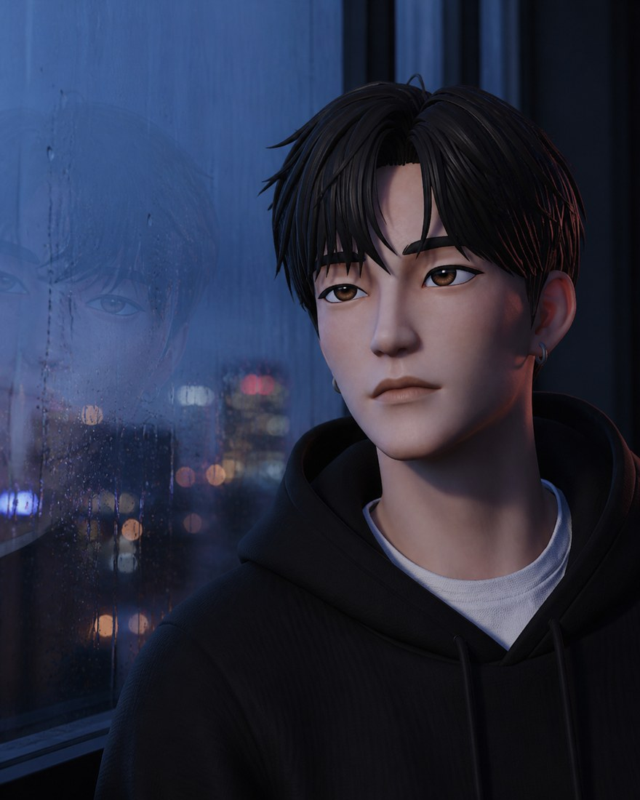
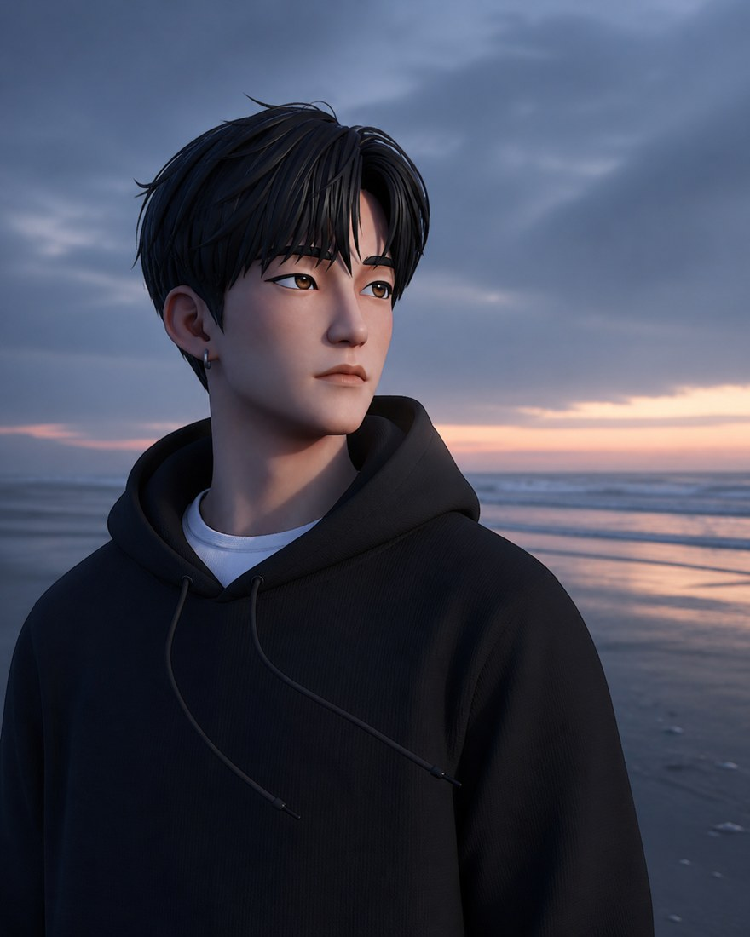
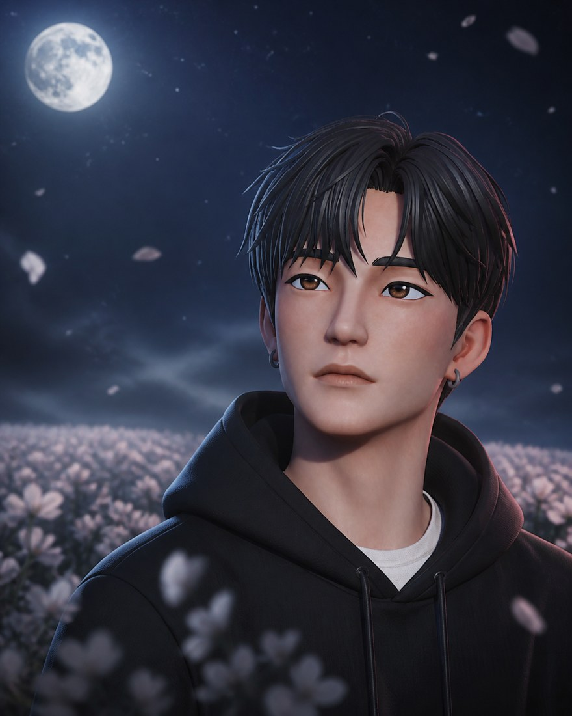
문장 하나. 그게 전부였습니다.
실제로 입력한 프롬프트 전문입니다.
9분
결과가 나오기까지
PROMPT
진행 중인 버추얼 아티스트 신곡 홍보용 이미지를 만들어줘. 분위기는 서정적이고 절절한 분위기야. 그렇다고 캐릭터가 너무 울상인건 안되고. C:\kohya_ss\dataset\10_hwiwon 이 캐릭터야.
5장
홍보용 이미지
0회
제 개입
노드도, 포토샵도, C4D도
건드리지 않았습니다.
Notes:
프롬프트를 소리 내어 그대로 읽기. 요약하지 말 것 — 이 문장이 짧다는 게 핵심.
"9분 걸렸고, 그동안 저는 아무것도 하지 않았습니다."
워크플로를 처음부터 세팅하느라 걸린 시간이라, 반복 실행은 더 짧다는 점 덧붙이기.

Slide 3
원래 우리는 이렇게 만듭니다
AI의 도움을 받지만, 결국 사람이 계속 붙어 있어야 합니다.
1
2
3
ComfyUI 노드
Photoshop
Cinema 4D
노드를 직접 연결하고 값을 조정합니다. 워크플로를 아는 사람만 손댈 수 있습니다.
생성된 결과를 손으로 다듬습니다. 포맷이 바뀌면 처음부터 다시 만집니다.
장면을 직접 구성하고 렌더합니다. 가장 정확하지만 가장 오래 걸립니다.
한 컷을 만드는 데 드는 것은 도구값이 아니라 사람의 시간이었습니다.
Notes:
대표님이 이미 아시는 내용이라 빠르게 지나가기.
포인트 하나만: 세 가지 모두 "사람이 계속 붙어 있어야 한다"는 공통점.
특히 자켓 정사각형 / 유튜브 썸네일 / 인스타 세로처럼 같은 그림을 포맷만 바꿔 다시 뽑는 일이 반복된다는 점.

Slide 4
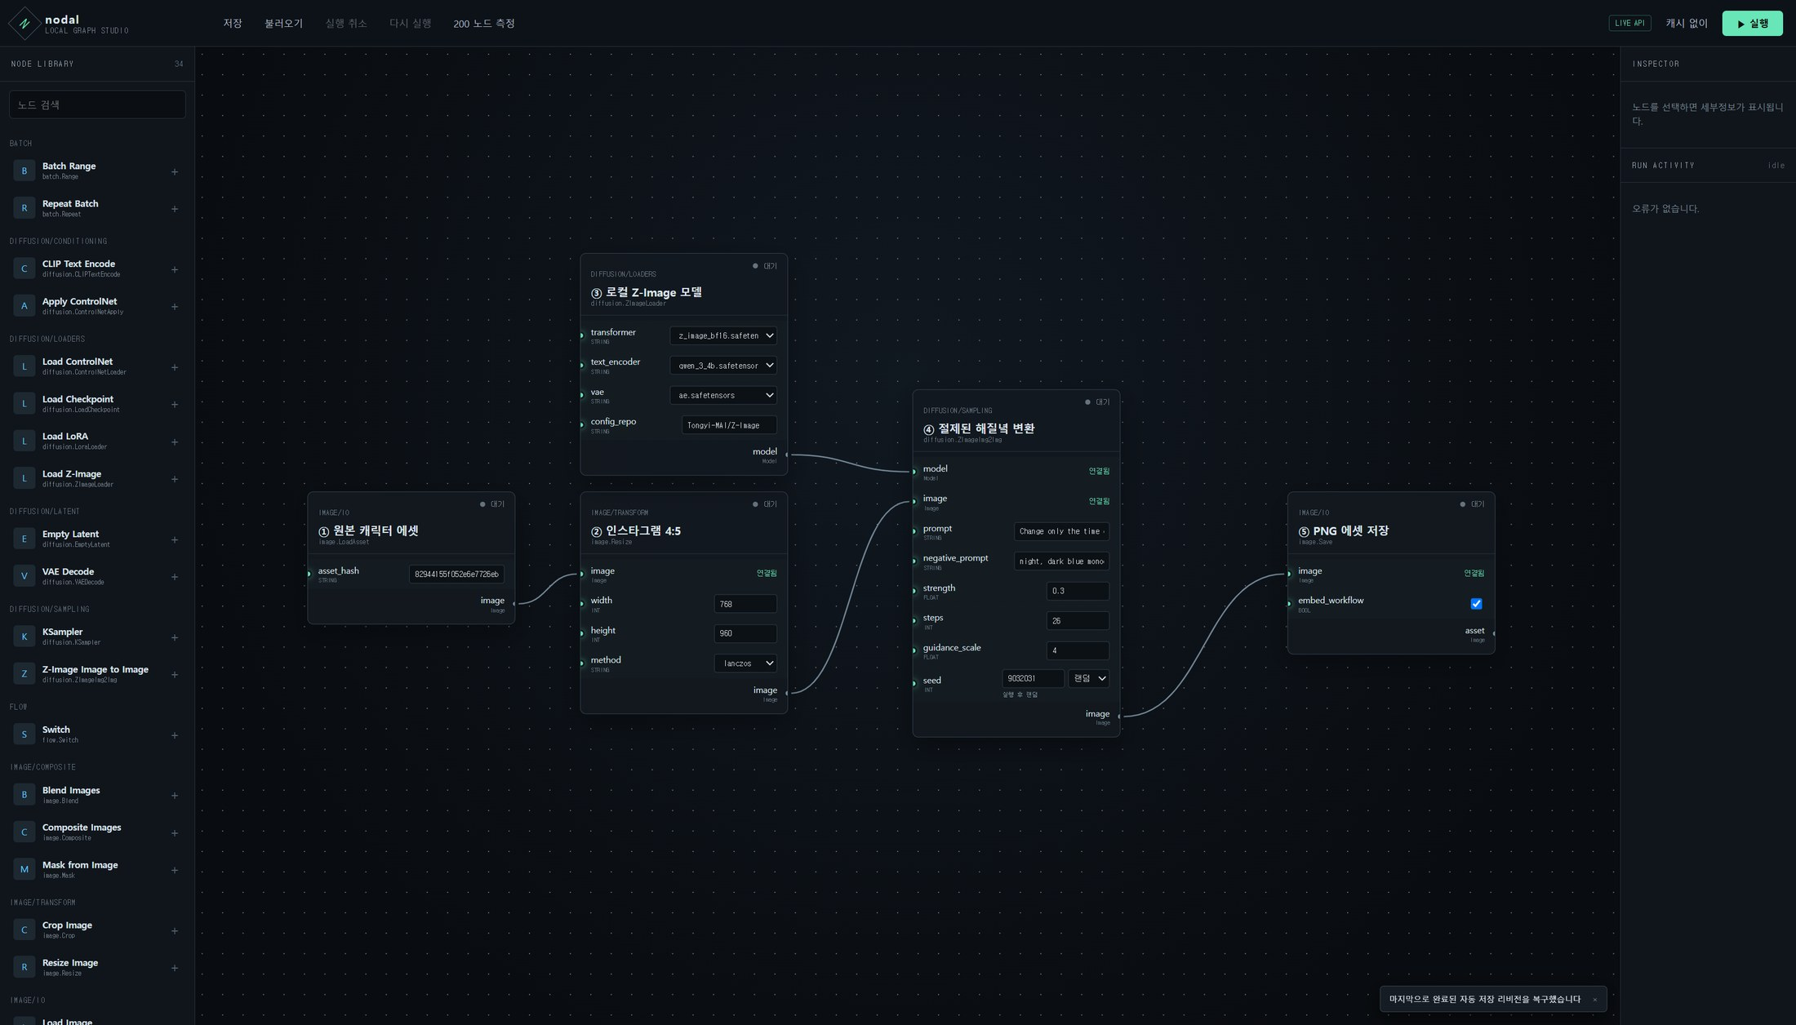
그래서 만들었습니다 — nodal
노드로 워크플로를 짜고, 바뀐 부분만 다시 실행하는 로컬 이미지 생성 워크스테이션입니다.
실제 휘원 홍보 이미지 워크플로. 노드 이름은 사람이 읽을 수 있게 붙였습니다.
Notes:
화면을 손으로 짚어가며 왼쪽에서 오른쪽으로 읽기.
① 원본 캐릭터 에셋 → ② 인스타그램 4:5 → ③ 로컬 Z-Image 모델 → ④ 변환 → ⑤ PNG 저장
노드 이름을 한국어로 붙일 수 있다는 것 = 우리 팀 누구나 열어볼 수 있다는 뜻.

Slide 5
왜 있는 걸 두고 다시 만들었나
네 가지 이유가 있습니다.
1
우리 회사 소유입니다
2
AI가 직접 부릅니다
Z-Image가 나왔을 때 우리 도구에는 [ ○일 ] 만에 들어왔습니다. 남의 도구였다면 그쪽이 지원해줄 때까지 기다려야 했습니다.
MCP로 연결해두면 외부 AI가 nodal을 도구처럼 씁니다. 기획자는 한국어 문장을 쓰면 됩니다.
3
바뀐 것만 다시 돕니다
4
모델이 바뀌어도 갈아끼웁니다
수정 요청이 들어와도 처음부터 다시 만들지 않습니다. 바뀐 지점 아래만 다시 계산합니다.
지금 제일 좋은 모델에 맞춰 만든 게 아니라, 모델이 바뀌어도 노드만 갈아끼우면 되도록 만들었습니다.
Notes:
이 장에 4분. 발표의 중심.
①이 가장 강함 — Z-Image 노드는 설계 문서에도 없던 것을 업무에 필요해서 직접 붙인 것.
"남의 도구였으면 기다렸어야 합니다."
③은 다음 장에서 숫자로 보여준다고 예고하고 넘어가기.
소유 얘기는 반드시 "우리 회사 소유"로 말할 것.

Slide 6
수정 요청이 들어왔을 때
MCP 실행 · quiet → tender 한 단어 변경 · 해상도·시드 등 나머지 조건 동일
1차 실행 · 콜드
2차 실행
대조군 · 모델 웜 상태
35.365초
16.454초
16.542초
5개 노드 실행
3개 실행 · 2개 캐시
캐시 OFF · 5개 실행
캐시 ON · 최초 모델 로딩
원본 로드·리사이즈 재사용
모델은 메모리에 유지
콜드 대비 18.911초 단축에는 모델 재사용 효과가 포함됩니다. 캐시 ON/OFF 차이는 0.088초(단일 측정)로, 큰 개선을 실행 캐시만의 효과로 볼 수 없습니다.
▶ 데모 영상 — MCP 호출 한 번, 그리고 수정 재실행
Notes:
여기서 영상 두 클립 재생.
(a) 코덱스에 문장 하나 → 이미지가 나오는 장면
(b) 프롬프트 한 단어만 바꿔 재실행 → 앞 노드가 캐시로 넘어가는 장면
2026-09-03 실측: 1차 35.365초 / 2차 16.454초 / 무캐시 대조군 16.542초. 서버 get_run의 elapsed_ms 기준. 세 실행 모두 MCP streamable HTTP 템플릿 호출이며 브라우저/REST 실행값은 제외했다.
한 문장으로 정리: "프롬프트를 바꾼 재실행은 16.454초였고, 원본 로드와 리사이즈는 재사용했습니다."
측정 조건: Z-Image i2i, 768×960, strength 0.3, steps 26, guidance 4, seed 9032031. quiet → tender 한 단어만 변경. 서버 재시작 후 1차 실행, 이후 동일 서버에서 2차·3차 연속 실행. 3차는 2차와 같은 인자에 use_cache=false.
2차 캐시: input:source, call:fit. 모델 로더는 모든 실행에서 호출됐고, 2·3차는 모델 매니저가 모델을 보유한 웜 상태. 2·3차 출력 해시는 동일하다.
주의: 조건별 1회 측정이며 반복·무작위 순서 비교를 하지 않았다. 88ms는 이번 관측 차이이지 통계적으로 확인된 순수 캐시 이득이 아니다. 53.5%는 콜드 대비 단축률이며 실행 캐시 단독 효과로 주장하지 않는다.
클라이언트: Python MCP SDK (Codex가 실행한 스크립트), streamable HTTP. Codex 네이티브 노출 도구로 직접 호출한 벤치마크는 아니다.
[Sources]
C:/Users/nexta/Desktop/nodal/output/virtual-artist-single/mcp-cache-benchmark-2026-09-03.md
C:/Users/nexta/Desktop/nodal/output/virtual-artist-single/benchmark_nodal_mcp.py
Run IDs: 21a715b30ca74fa9b3358ce15921c9e8; 61e6b6b53e774217b1ced8fd51a68f3b; e45399759bc1441d960e6f7afc3dcb72
[/Sources]

Slide 7
휘원을 상상해서 그리지 않습니다
휘원에서 출발합니다.
1
원본 캐릭터 에셋
이미 만들어둔 휘원 렌더에서 시작합니다
2
인스타그램 4:5
768 × 960 — 포맷은 노드 하나로 바뀝니다
3
로컬 Z-Image 모델
우리 장비 안에서 돕니다
4
변환 strength 0.3
시간대와 분위기만 바꿉니다
원본이 신원을 붙들고, 모델은 분위기만 얹습니다.
같은 얼굴, 다른 장면
Notes:
이 장이 버추얼 가수 회사에서는 본론.
"예쁜 그림이 나오느냐"가 아니라 "같은 사람이 유지되느냐"가 문제라는 것을 먼저 말하기.
strength 0.3 = 원본을 거의 그대로 두고 조명과 시간대만 바꾼다는 뜻.
이 구조라서 다음 단계인 영상도 같은 방식으로 갈 수 있다고 연결.

Slide 8
앞으로
1
영상
2
하나의 프로그램
3
기획안 하나로
지금 이미지에서 하는 것을 프레임으로 늘립니다. 기존 3D 렌더 위에 얹는 방향이고, 아직 테스트 전입니다.
지금은 외부 AI를 붙여 씁니다. 이걸 하나의 화면 안으로 넣어, 대화만으로 제작이 진행되게 합니다.
가수와 곡 컨셉, 활동 기획안을 넣으면 앨범커버 · 화보 · 짧은 뮤직비디오가 함께 나옵니다.
지금은 이미지 한 장에 문장 하나가 필요합니다. 다음은 기획안 하나에 앨범 하나입니다.
Notes:
세 단계를 빠르게 한 줄씩.
영상은 "아직 테스트 전"이라고 반드시 말할 것 — 감추지 말고 다음 얘기로 넘기는 모양으로.
마지막 문장을 읽고 멈추기. 질문 받기.
(예상 질문) 이거 회사 것이냐 → 회사 업무로 만들었고 회사 소유. 라이선스 표기만 정리하면 됩니다.

